Slide 1
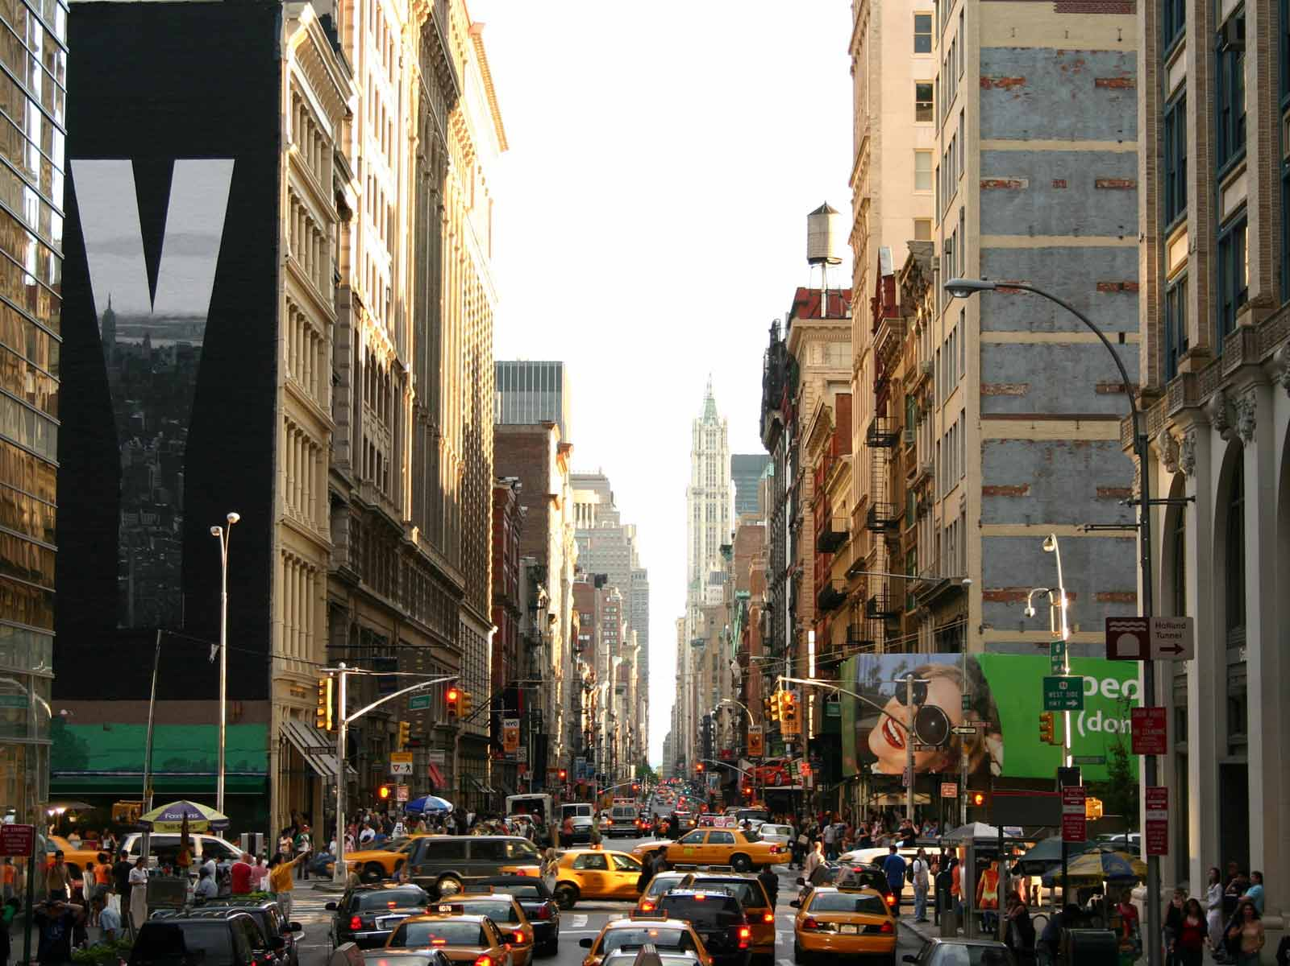
New york

Slide 2
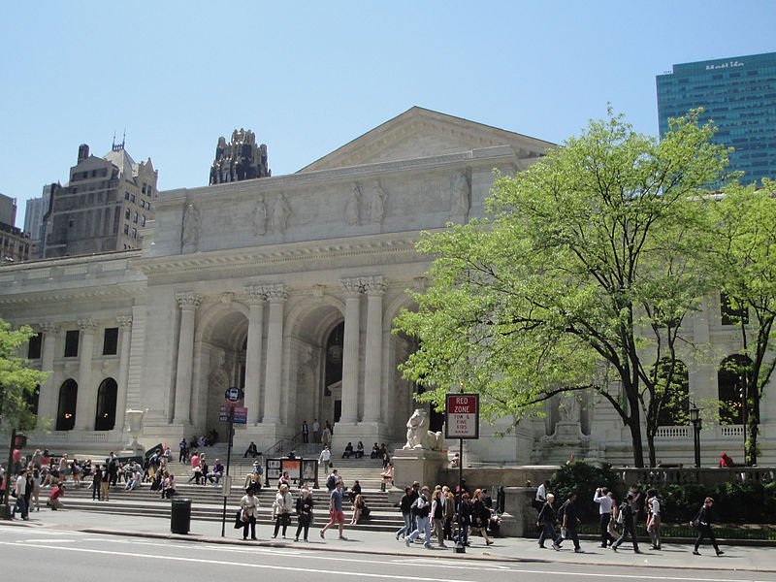
New york Library
Nowojorska Biblioteka Publiczna jedna z największych bibliotek publicznych na świecie i jedna z najważniejszych bibliotek naukowo-badawczych w USA. Jest to ogromny system publicznych wypożyczalni i czytelni, z równie wielkim systemem zbiorów bibliotecznych służących do prowadzenia badań naukowych, niedostępnych do powszechnego wypożyczania. Została zbudowana w latach1897–1911 .

Slide 3
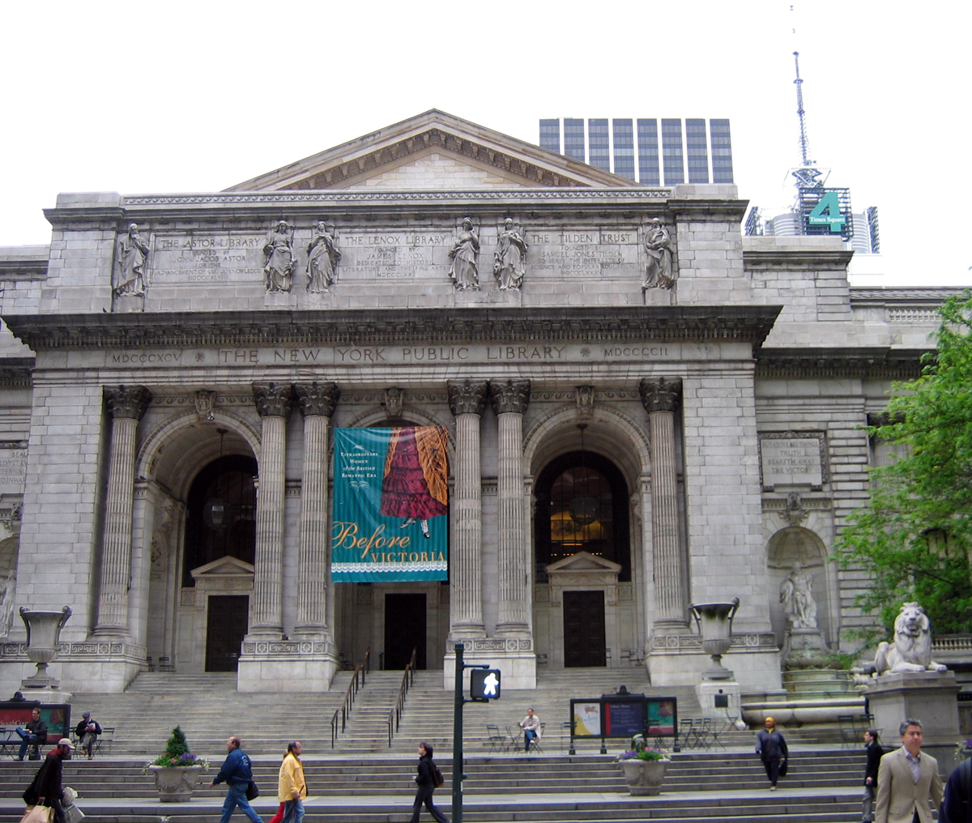
New york Library
Historyk David McCullough określił Nowojorską Bibliotekę Publiczną, jako jedną z 5 najważniejszych bibliotek w Ameryce. Miasto Nowy Jork nie posiada jednolitego systemu bibliotek publicznych dla wszystkich 5 swoich dzielnic. Egzystują 3 oddzielne instytucje- Nowojorska Biblioteka Publiczna właśnie, Brooklyńska Biblioteka Publiczna i Biblioteka Publiczna Dzielnicy Queens. Na cały system składają się: 4 biblioteki naukowo-badawcze, których zbiorów nie można wypożyczać, 4 główne biblioteki wypożyczające, biblioteka dla osób niepełnosprawnych, i 77 mniejszych dzielnicowych oddziałów bibliotecznych.

Slide 4
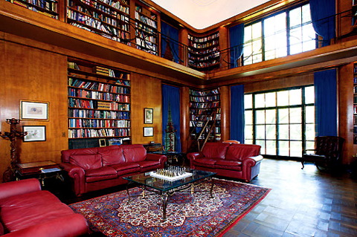
New york Library
Dostęp do całego systemu Nowojorskiej Biblioteki Publicznej jest powszechny i bezpłatny. Witryny internetowe zapewniają dostęp do kompleksowych katalogów zbiorów bibliotecznych, dostęp do zgromadzonych elektronicznych wersji setek czasopism i imponującej, stale rozszerzanej kolekcji grafik (starych zdjęć, pocztówek, map, reprodukcji).

Slide 5
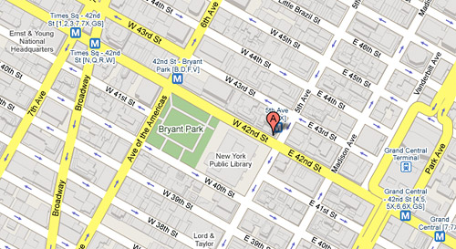
location
455 5th Ave, New York

Slide 6
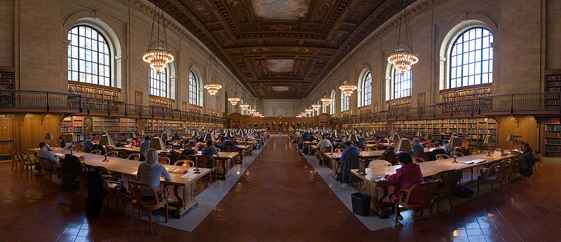

Slide 7
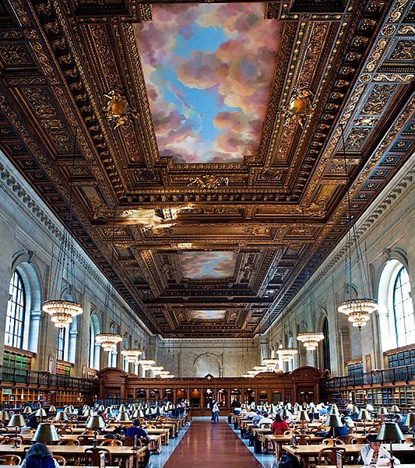

Slide 8
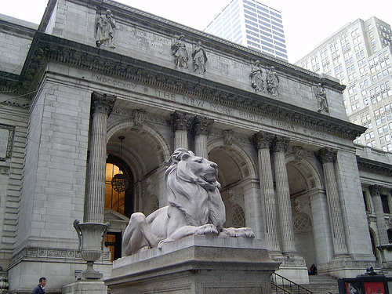

Slide 9
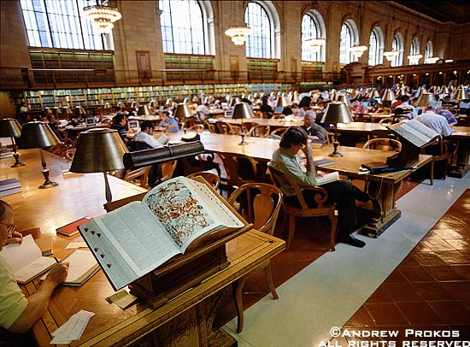

Slide 10
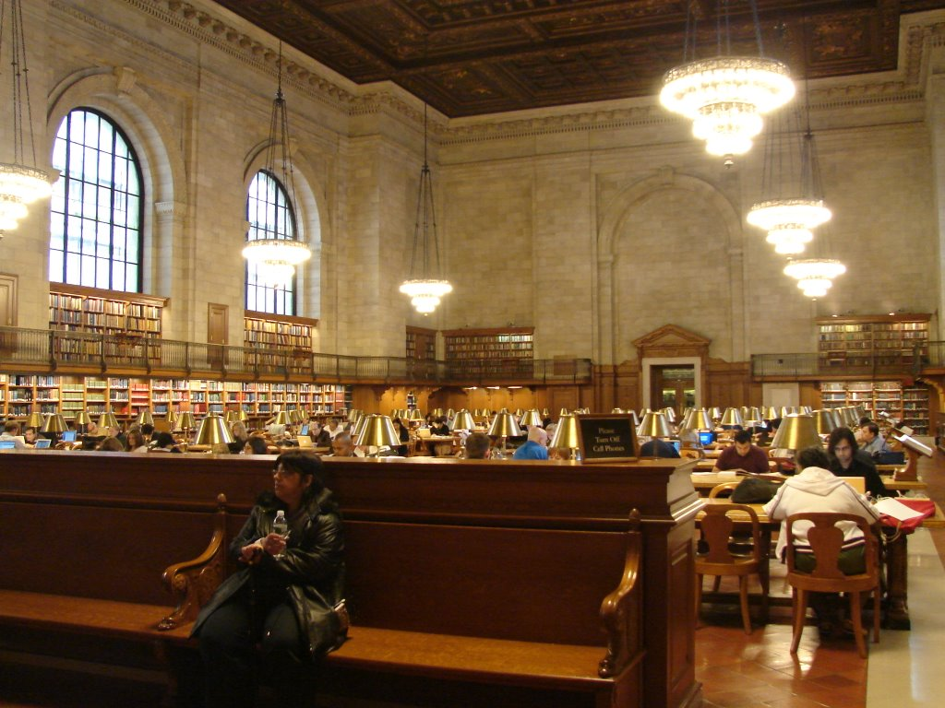

Slide 11
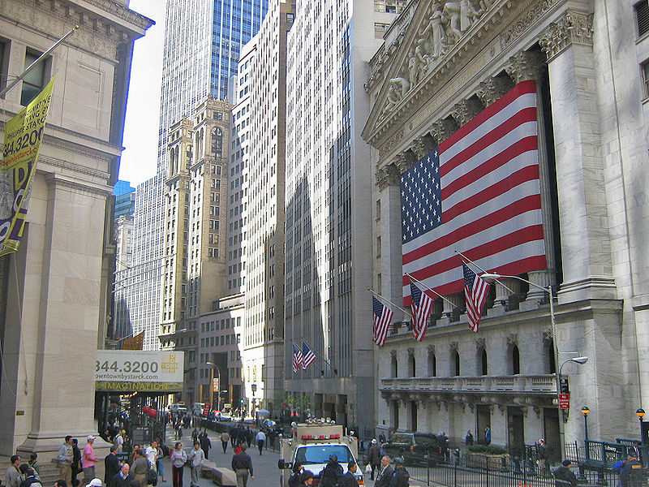
Wall street
Ulica w Nowym Jorku, w południowej części Manhattanu. Ciągnie się od Broadwayu po South Street przy East River, przez samo centrum historycznej Dzielnicy Finansowej. Wall Street było pierwszym miejscem, w którym na stałe zadomowiła się Nowojorska Giełda Papierów Wartościowych. Ulica ta skupia główne instytucje finansowe USA

Slide 12
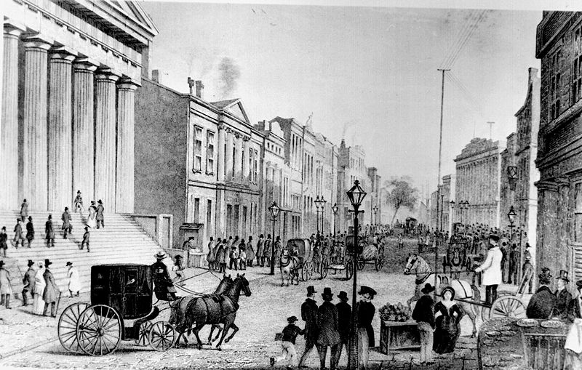
Wall street
Nazwa ulicy pochodzi od tego, że w XVII wieku Wall Street była północną granicą ówczesnego Nowego Amsterdamu. W tym miejscu początkowo znajdował się zbudowany z desek, drewniany płot. Został on zastąpiony w imieniu Holenderskiej Kompanii Zachodnioindyjskiej przez Petera Stuyvesanta w 1652 roku 4-metrową palisadą, zbudowaną z wykorzystaniem afrykańskich niewolników Fortyfikacja była ciągle wzmacniana w obawie przed atakiem rdzennych amerykańskich plemion, mieszkańców Nowej Anglii, czy Brytyjczyków. Już w 1685 powstały pierwsze plany stworzenia na miejscu palisady ulicy. W 1699 roku Brytyjczycy rozebrali fortyfikację. Nazwa ulicy, początkowo nawiązywała do Belgów posługujących się językiem francuskim (The Wallons), którzy zasiedlili Nowy Amsterdam po jego powstaniu, jednak w późniejszym okresie zmieniono ją na podobną do obecnej.

Slide 13

Wall street
W 1889 roku gazeta gospodarcza – Customers' Afternoon Letter – przyjęła nazwę The Wall Street Journal, jako nawiązanie do nazwy ulicy. Gazeta jest obecnie wpływowym międzynarodowym dziennikiem gospodarczym publikowanym w Nowym Jorku. Przez wiele lat miała największy nakład w całych Stanach Zjednoczonych, jednak obecnie zajmuje drugie miejsce (za USA Today). Należy do firmy Dow Jones & Company.

Slide 14
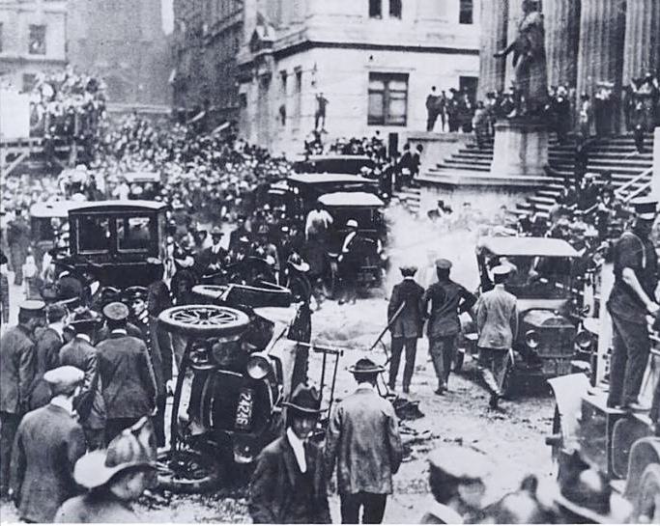
Wall street
Zbudowany w 1914 wieżowiec, 23 Wall Street, siedziba banku J.P. Morgan, był przez dekady najważniejszym adresem w finansach USA. W południe 16 września 1920 roku, przed wejściem do banku, wybuchła bomba – zginęło 38 osób, a 300 zostało rannych. Krótko przed zamachem, do skrzynki pocztowej na rogu Cedar Street i Broadwayu, wrzucono list ostrzegający przed nim. Pomimo wielu teorii na temat tego, kto był sprawcą zamachu bombowego na Wall Street, FBI w 1940 roku, po 20 latach prowadzenia śledztwa, uznało sprawę za przedawnioną, nie odnaleziono sprawców

Slide 15
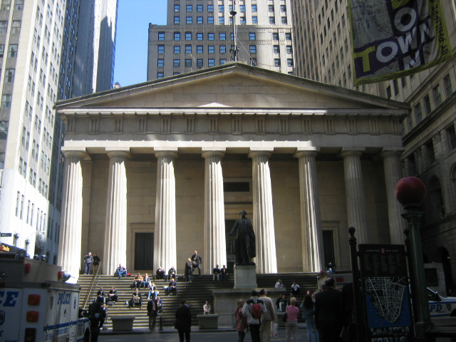
Wall street
Obecnie, gdy mówimy, że spółka akcyjna jest przedsiębiorstwem na Wall Street, nie znaczy to, iż znajduje się tam fizycznie. Znaczy to raczej, że spółka zajmuje się usługami finansowymi. Takie instytucje mogą mieć swoje siedziby na całym globie. Dziś na dużą część siły roboczej Wall Street składają się specjaliści pracujący w dziedzinie prawa, finansów, zatrudnieni przez średnie lub duże korporacje. Wiele z pobliskich przedsiębiorstw to firmy lokalne i sieci sklepów zaspokajające potrzeby pracowników Wall Street. Większość osób zatrudnionych w dzielnicy finansowej dojeżdża do pracy z Long Island, Connecticut, Pensylwanii oraz dolnej Doliny Hudsonu.

Slide 16
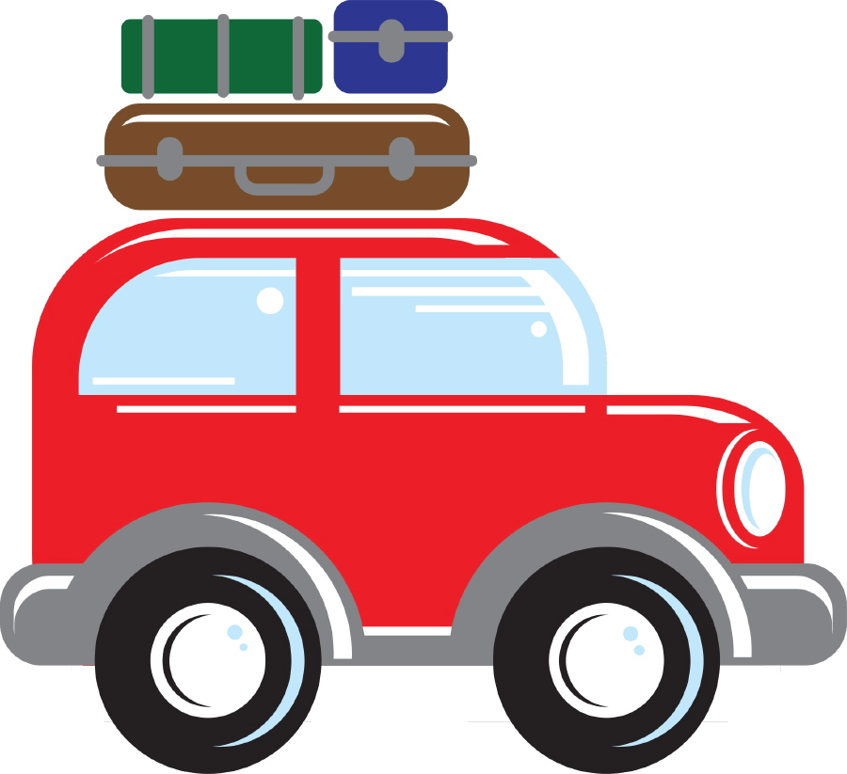
Wall street
Do znanych budynków można zaliczyć Federal Hall, wieżowiec, 70-piętrowiecWall Street jest celem dla wielu podróżujących po mieście. W dole ulicy, przy Molo 11, znajduje się przystań dla promów. Metro nowojorskie ma na ulicy trzy stacje:
Wall Street – na rogu Wall Street i William Street
Wall Street – na rogu Wall Street i Broadwayu
Broad Street – na rogu Wall Street i Broad Street

Slide 17
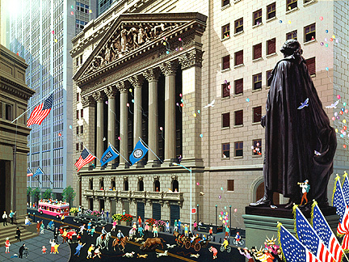

Slide 18
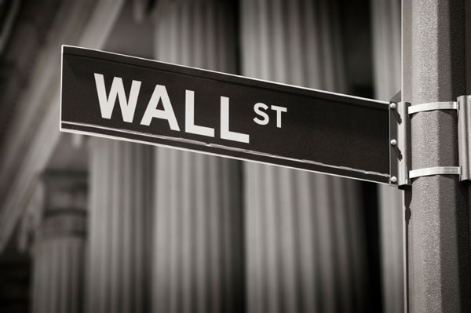

Slide 19
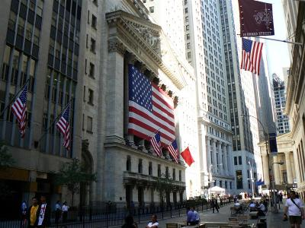

Slide 20
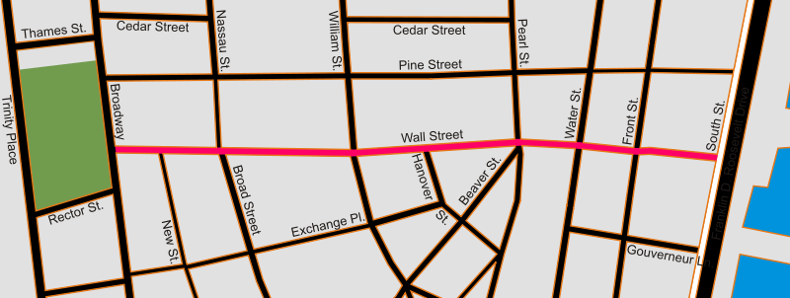

Slide 21
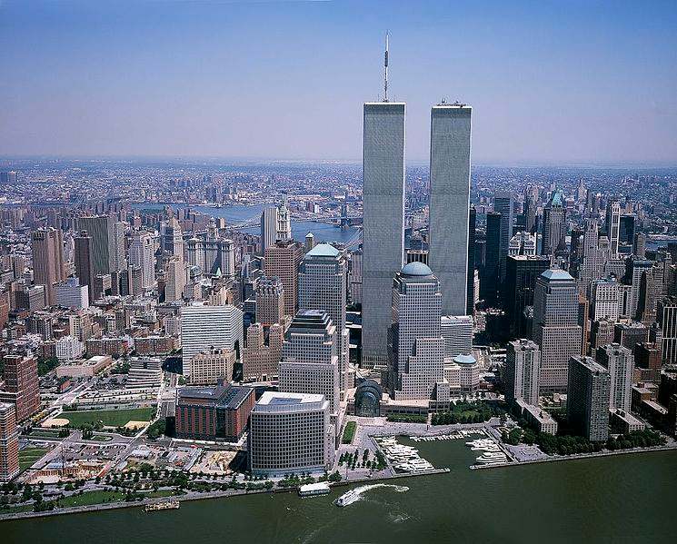
Word trade center
Państwo | Stany Zjednoczone
Miejscowość | Nowy Jork
Adres | 180 Broadway
Architekt | Minoru Yamasaki Emery Roth & Sons
Wysokość całkowita | WTC1: 526,3 m

Slide 22
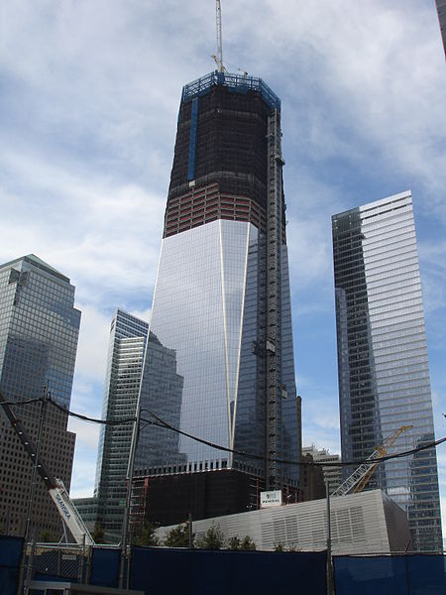
Word trade center
Twin Towers były głównymi budynkami kompleksu World Trade Center. Wieże w chwili ukończenia były najwyższymi budynkami na świecie i mierzyły 417 metrów (północna wieża, wraz z masztem telewizyjnym na dachu – 527 metrów) i 415 metrów (południowa wieża), wyższymi o 30 m od Empire State Building. W tym samym roku rozpoczęto w Chicago budowę Sears Tower, której wysokość wyniosła 442 m. Każda z wież posiadała 110 pięter rdzenia, z czego 98 pięter były przeznaczone dla użytkowników budynku, a pozostałe osiem pięter były piętrami technicznymi.

Slide 23
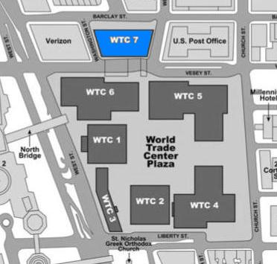
Word trade center

Slide 24
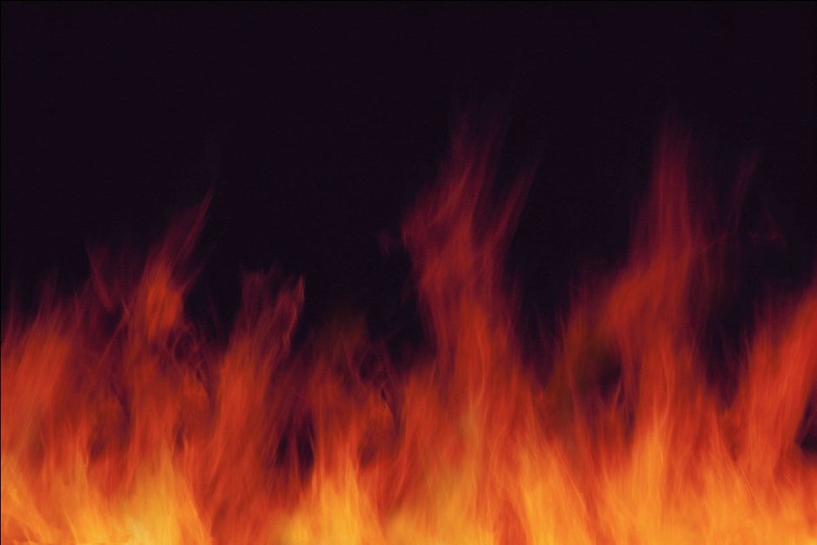
Word trade center
14 lutego 1975 roku w wieży północnej WTC wybuchł pożar. Szalał bardzo długo, ale strażacy uratowali większość osób z płonącego budynku.

Slide 25
Word trade center
26 lutego 1993 roku pod Północną Wieżą eksplodowała furgonetka, wypełniona 700 kilogramami materiałów wybuchowych (azotan amonu), zaparkowana w podziemnym garażu. W wyniku zamachu zginęło sześć osób i ponad tysiąc zostało rannych lub poparzonych.

Slide 26
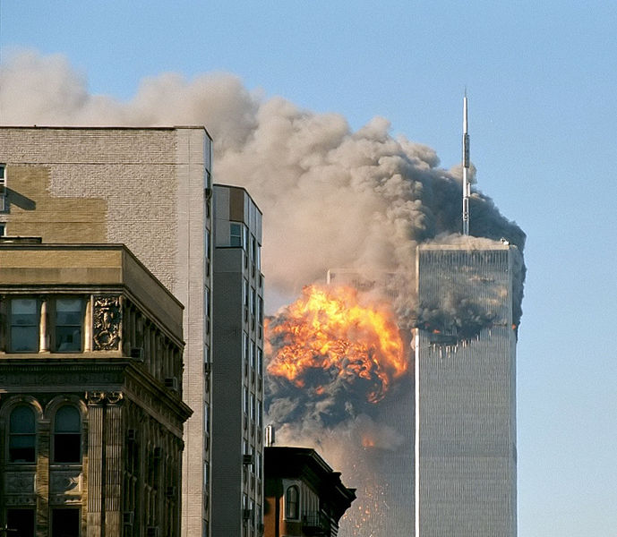
Word trade center
11 września 2001 roku miał miejsce największy jak do tej pory zamach terrorystyczny w historii świata. Dwa porwane samoloty pasażerskie Boeing 767, ze zbiornikami pełnymi paliwa uderzyły w dwie wieże o godzinie 8:46 i 9:03 czasu lokalnego. O 9.59 i 10.28 nastąpiło zawalenie się wież. W zamachu zginęło 2973 osób (w tym 6 Polaków), z czego 1614 ciał zostało zidentyfikowanych. W zgliszczach wież odnaleziono paszporty przypuszczalnych porywaczy samolotów, które dla władz Stanów Zjednoczonych w obliczu braku innych dowodów, jak np. czarnych skrzynek, okazały się wystarczającymi dowodami zbrodni. Oprócz wież numer 1 i 2 spadające odłamy elewacji i kolumny rdzenia zmiażdżyły hotel Marriott (WTC3) oraz budynek WTC7, który zawalił się kilka minut po 17 czasu NYC. Poważnemu uszkodzeniu uległy pozostałe budynki kompleksu tj. WTC4, WTC5 oraz WTC6. Wszystkie sąsiadujące z kompleksem budynki były poważnie uszkodzone. Były to World Financial Center 3, Deutsche Bank Building, Winter Garden, 130 Libery Street, 90 West Street, 140 West Street oraz pobliska cerkiew prawosławna).

Slide 27
http://www.youtube.com/watch?v=1VrBIEO2uEg&feature=related
http://www.youtube.com/watch?v=htAFmcYBLtQ&feature=related

Slide 28
quiz
W którym roku została zbudowana biblioteka w nowym jorku??
Ile stacji metra znajduje się na wall street?
Ile samolotów zostało porwanych do ataku na word trade center??
Którego roku wybuchł pożar w word trade center??

